Slide 1
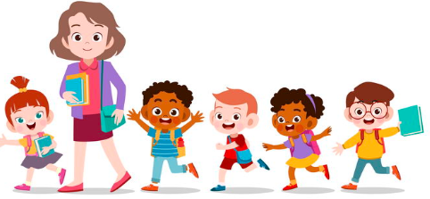
遵守規則 人人『德』
遵守家規 好寶寶

Slide 2
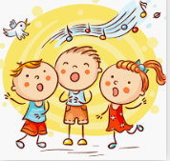
兒歌欣賞
我愛爸爸我愛媽媽

Slide 3
老師提問:
各位同學，你們愛爸爸媽媽嗎?
你們起床後有沒有叫爸爸媽媽早安?
你們懂得照顧自己嗎? 你們懂得做甚麼家務?

Slide 4
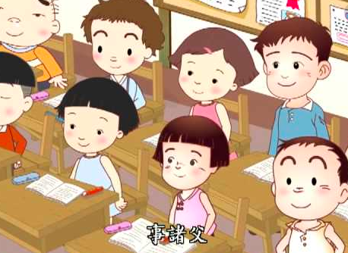
弟子規

Slide 5
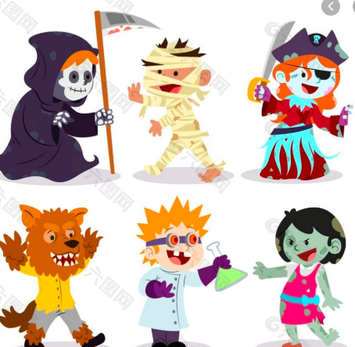
活動一
角色扮演

Slide 6
活動二
寫感謝卡

Slide 7
功課佈置
老師派發一張親子評估表，回家後
和家人一起完成。
2. 老師發給每一位同學一張卡紙，請
同學回家跟爸爸、媽媽一起設計家
規，設計完以後，在文字的旁邊，
加上圖畫和花邊。

